Slide 1
БЮДЖЕТ ХАНКАЙСКОГО МУНИЦИПАЛЬНОГО РАЙОНА на что будут потрачены бюджетные средства (тысяч рублей)

Slide 2
Сведения о расходах бюджета на 2018 год по разделам и подразделам классификации расходов бюджета
Наименование | Разд., подразд. | Решение Думы ХМР ПК от 25.09.2018 № 391
ОБЩЕГОСУДАРСТВЕННЫЕ ВОПРОСЫ | 0100 | 69 676,77
Функционирование высшего должностного лица субъекта Российской Федерации и муниципального образования | 0102 | 1 439,78
Функционирование законодательных (представительных) органов государственной власти и представительных органов муниципальных образований | 0103 | 3 933,48
Функционирование Правительства Российской Федерации, высших исполнительных органов государственной власти субъектов Российской Федерации, местных администраций | 0104 | 12 331,88
Судебная система | 0105 | 266,47
Обеспечение деятельности финансовых, налоговых и таможенных органов и органов финансового (финансово-бюджетного) надзора | 0106 | 6 448,24
Резервный фонд | 0111 | 98,75
Другие общегосударственные вопросы | 0113 | 45 158,171
Общегосударственные вопросы
69 676,77
12,57 %

Slide 3
Сведения о расходах бюджета на 2018 год по разделам и подразделам классификации расходов бюджета
Наименование | Решение Думы ХМР ПК от 25.09.2018 № 391
НАЦИОНАЛЬНАЯ ОБОРОНА | 1 170,50
Мобилизационная и вневойсковая подготовка | 1 170,50
НАЦИОНАЛЬНАЯ БЕЗОПАСНОСТЬ И ПРАВООХРАНИТЕЛЬНАЯ ДЕЯТЕЛЬНОСТЬ | 65,00
Защита населения и территории от чрезвычайных ситуаций природного и техногенного характера, гражданская оборона | 65,00
Национальная оборона, национальная безопасность
1235,50
0,22%

Slide 4
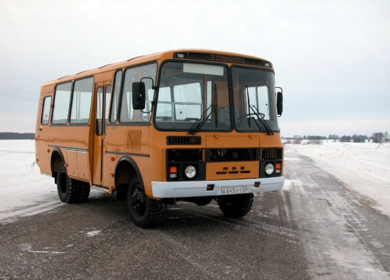
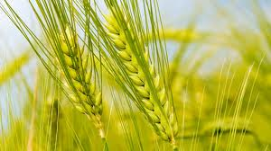
Сведения о расходах бюджета на 2018 год по разделам и подразделам классификации расходов бюджета
Наименование показателей | Разд., подразд. | Решение Думы ХМР ПК от 25.09.2018 № 391
НАЦИОНАЛЬНАЯ ЭКОНОМИКА | 0400 | 19 235,68
Сельское хозяйство и рыболовство | 0405 | 374,49
Транспорт | 0408 | 897,50
Дорожное хозяйство (дорожные фонды) | 0409 | 14 819,71
Другие вопросы в области национальной экономики | 0412 | 3 143,98
Национальная экономика
19 235,68
3,47 %

Slide 5
Сведения о расходах бюджета на 2018 год по разделам и подразделам классификации расходов бюджета
Наименование | Разд., подразд. | Решение Думы ХМР ПК от 25.09.2018 № 391
ЖИЛИЩНО-КОММУНАЛЬНОЕ ХОЗЯЙСТВО | 0500 | 25 772,82
Жилищное хозяйство | 0501 | 2 555,60
Коммунальное хозяйство | 0502 | 22 967,21
Благоустройство | 0503 | 250,00
Жилищно-коммунальное хозяйство
25 772,82
4,65 %

Slide 6
Сведения о расходах бюджета на 2018 год по разделам и подразделам классификации расходов бюджета
Наименование | Решение Думы ХМР ПК от 25.09.2018 № 391
ОХРАНА ОКРУЖАЮЩЕЙ СРЕДЫ | 175,00
Другие вопросы в области охраны окружающей среды | 175,00
Охрана окружающей среды
175,00
0,03 %

Slide 7
Сведения о расходах бюджета на 2018 год по разделам и подразделам классификации расходов бюджета
Наименование | Решение Думы ХМР ПК от 25.09.2018 № 391
ОБРАЗОВАНИЕ | 405 305,32
Дошкольное образование | 89 525,36
Общее образование | 264 634,93
Дополнительное образование детей | 31 584,03
Молодежная политика и оздоровление детей | 2 866,00
Другие вопросы в области образования | 16 695,00
Образование
405 305,32
73,09 %

Slide 8
Сведения о расходах бюджета на 2018 год по разделам и подразделам классификации расходов бюджета
Наименование | Решение Думы ХМР ПК от 25.09.2018 № 391
КУЛЬТУРА, КИНЕМАТОГРАФИЯ | 8 057,18
Культура | 8 057,18
Культура, кинематография
8 057,18
1,45 %

Slide 9
Сведения о расходах бюджета на 2018 год по разделам и подразделам классификации расходов бюджета
Социальная политика
7 303,41
1,32 %
Наименование | Решение Думы ХМР ПК от 25.09.2018 № 391
СОЦИАЛЬНАЯ ПОЛИТИКА | 7 303,41
Пенсионное обеспечение | 3 146,41
Социальное обеспечение населения | 777,00
Охрана семьи и детства | 3 380,00

Slide 10
Сведения о расходах бюджета на 2018 год по разделам и подразделам классификации расходов бюджета
Физическая культура и спорт, средства массовой информации
2 236,70
0,40 %
Наименование | Решение Думы ХМР ПК от 25.09.2018 № 391
ФИЗИЧЕСКАЯ КУЛЬТУРА И СПОРТ | 474,20
Другие вопросы в области физической культуры и спорта | 474,20
СРЕДСТВА МАССОВОЙ ИНФОРМАЦИИ | 1 762,50
Периодическая печать и издательства | 1 762,50

Slide 11
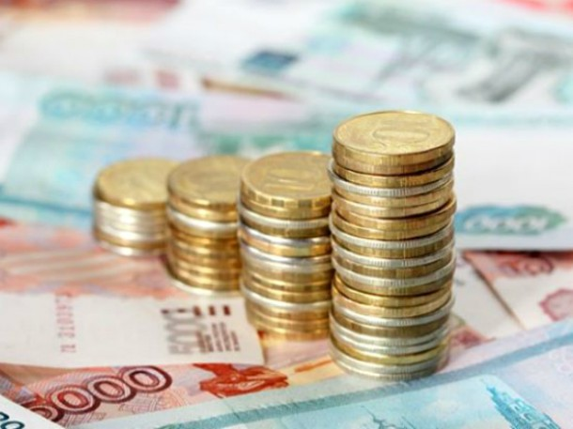
Сведения о расходах бюджета на 2018 год по разделам и подразделам классификации расходов бюджета
Наименование | Решение Думы ХМР ПК от 25.09.2018 № 391
МЕЖБЮДЖЕТНЫЕ ТРАНСФЕРТЫ ОБЩЕГО ХАРАКТЕРА БЮДЖЕТАМ СУБЪЕКТОВ РОССИЙСКОЙ ФЕДЕРАЦИИ И МУНИЦИПАЛЬНЫХ ОБРАЗОВАНИЙ | 15 507,66
Дотации на выравнивание бюджетной обеспеченности субъектов Российской Федерации и муниципальных образований | 15 507,66
Всего расходов: | 554 506,05
Межбюджетные трансферты
15 507,66
2,80 %

